Slide 1


2021 Ego-Vision 손동작 인식 AI 경진대회
경기대학교 범죄예방능동빅데이터연구소 이상민 (2021년 11월 26일)

Slide 2
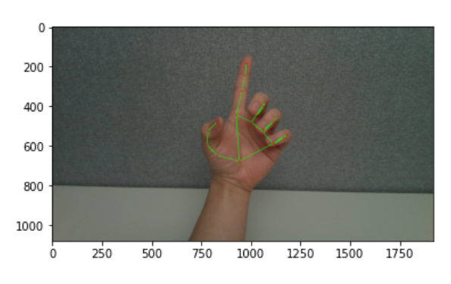
01. Introduction
Whole images

Slide 3
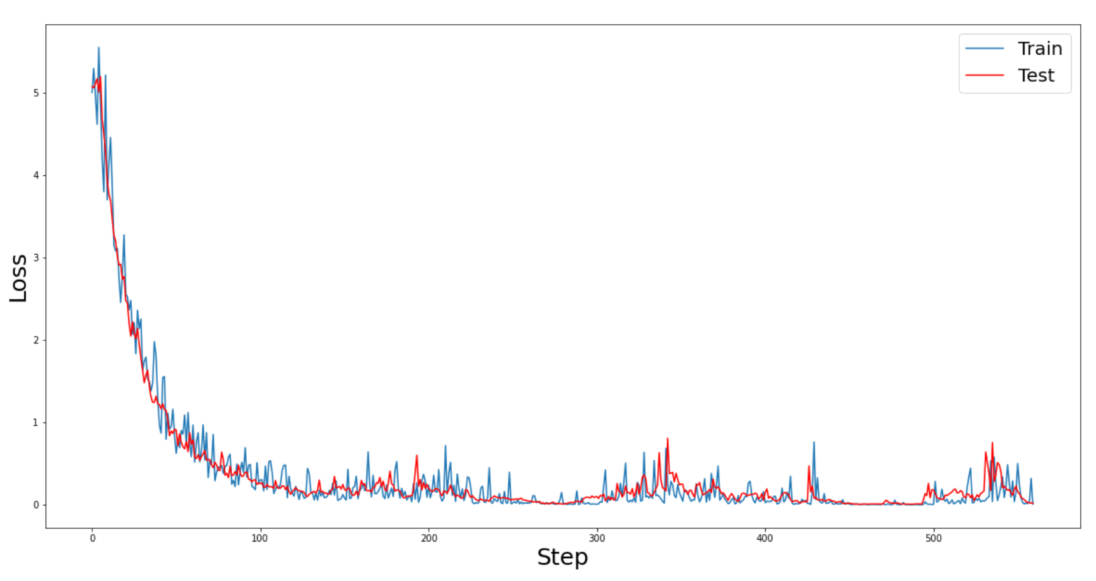
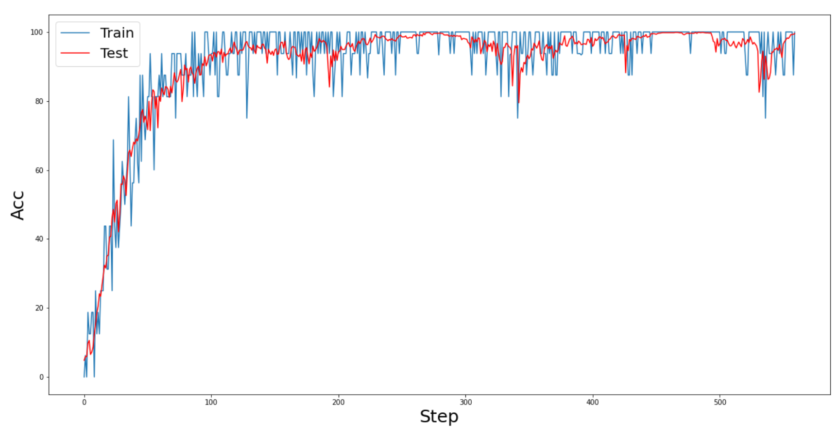
02. Method
앞서 보여드린 이미지들을 활용하여서 너무 큰 해상도의 이미지를 가지고 있기에
RandomCrop을 진행한 이미지들을 활용하여서 학습에 사용하였다.
Loss Graph
ACC Graph

Slide 4
03. Experiments
Experiment in progress
Library | Tensorflow
GPU | NVIDIA Tesla P100
Backbone CNN | DenseNet121
Pre-trained | ImageNet
Optimizer | Adam, learning rate = 0.0005, Weight_decay = 0.00001
Epochs | 10

Slide 5
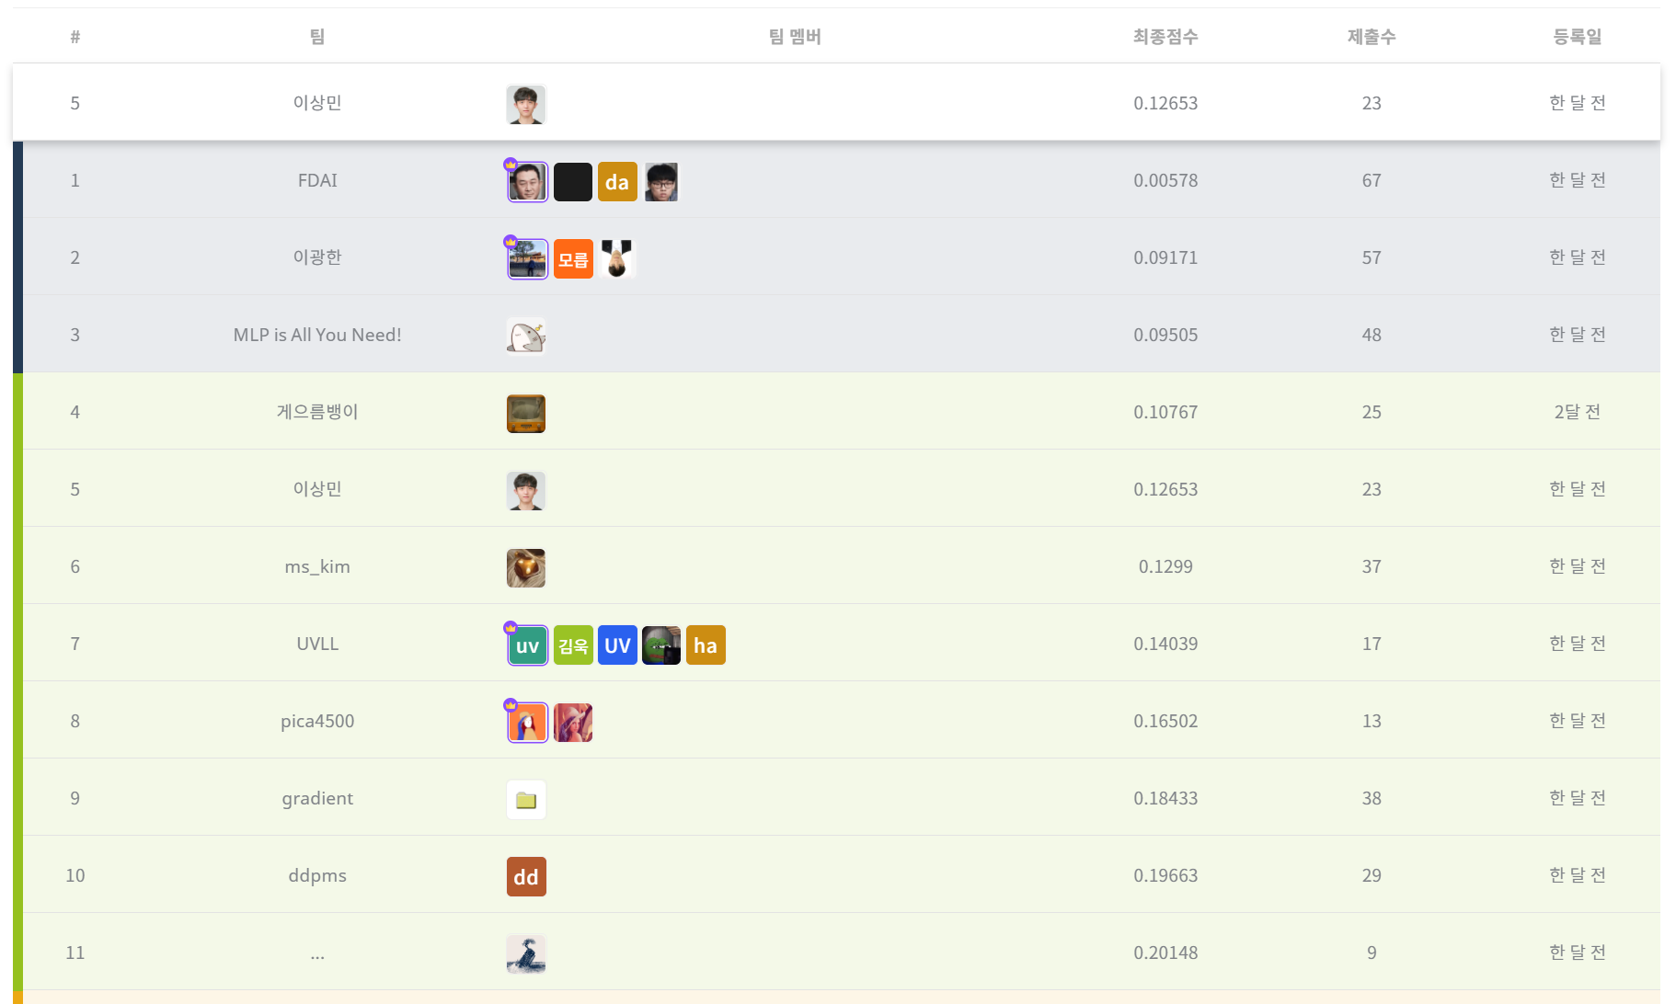
04. Conclusion
결과적으로 최종 순위 5등

